Slide 1
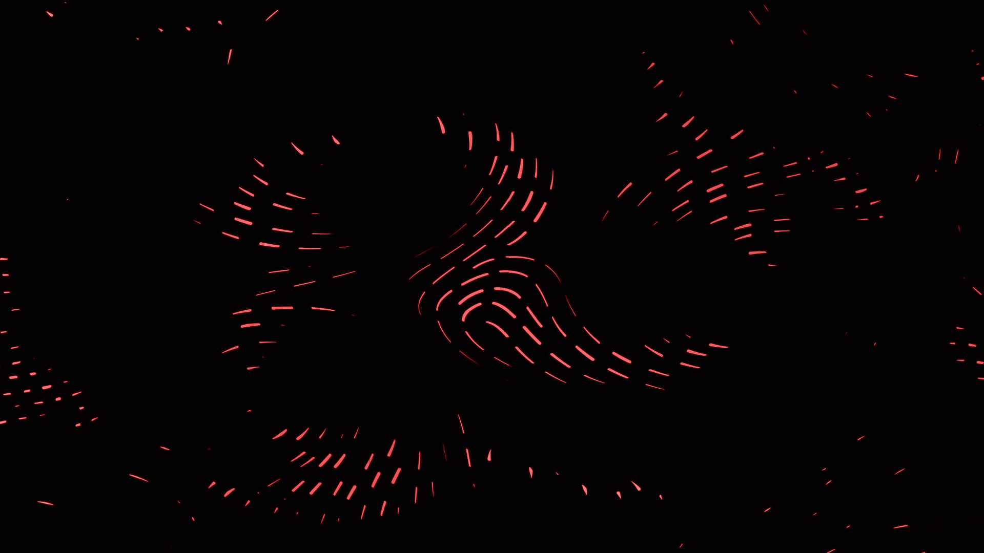
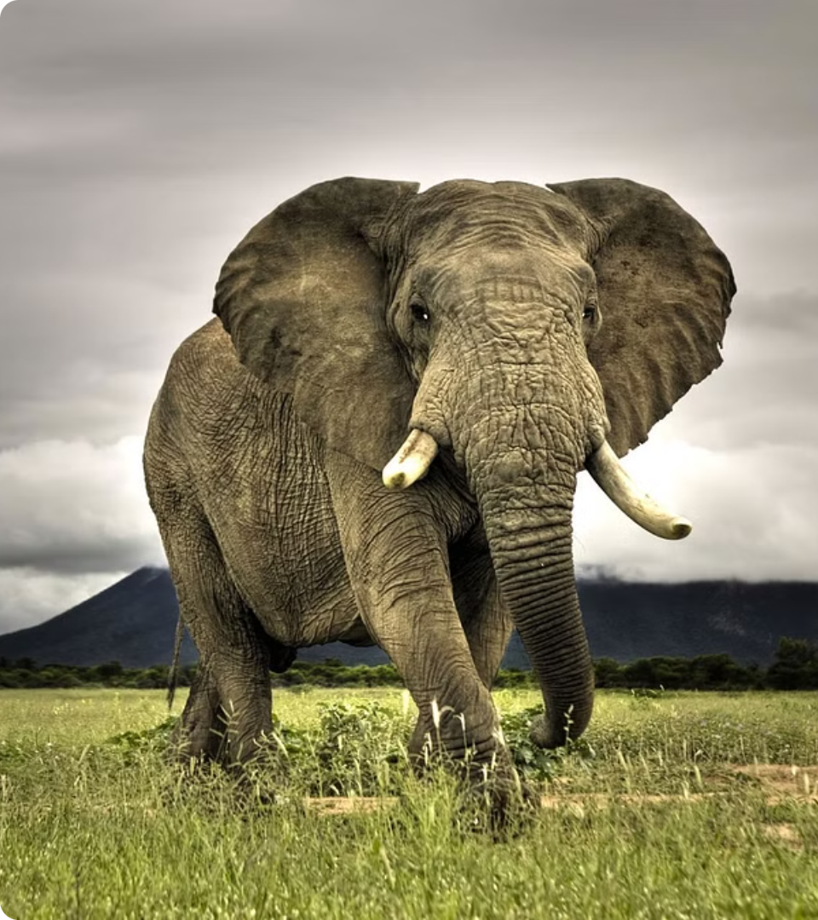
newUROKI.net
Выделение у животных
Выделение - жизненно важный процесс, который позволяет живым организмам, включая животных, очищать свой организм от вредных веществ и метаболических отходов. Понимание механизмов выделения у разных групп животных является ключом к пониманию их физиологии и адаптации к различным средам обитания. В данной презентации мы рассмотрим основные концепции, лежащие в основе выделительной системы животных, её эволюцию, а также особенности функционирования у водных и наземных видов.
Презентация для урока биологии в 8 классе по теме: «Выделение у животных»
«Новые УРОКИ» newUROKI.net
Всё для учителя – всё бесплатно!

Slide 2
newUROKI.net
Понятие выделения и его роль в жизнедеятельности животных
1
Определение выделения
2
Роль в жизнедеятельности
3
Типы отходов
Выделение - это процесс удаления из организма продуктов метаболизма и других вредных веществ, накопление которых могло бы привести к нарушению нормальной жизнедеятельности.
Выделительная система удаляет из организма различные вещества, включая углекислый газ, мочевину, мочевую кислоту, аммиак и другие. Состав выделяемых веществ зависит от типа животного и среды его обитания.
Выделение играет критически важную роль в поддержании гомеостаза, то есть оптимального внутреннего состава организма. Эффективное удаление метаболических отходов и токсинов позволяет животным сохранять постоянство важнейших физиологических параметров.

Slide 3
newUROKI.net
Эволюция выделительной системы в животном мире
Примитивные системы
1
У простейших одноклеточных организмов выделение происходит на уровне клетки. Они используют для этого специальные органеллы - контрактильные вакуоли.
2
Усложнение у многоклеточных
По мере эволюции многоклеточных животных, выделительная система становилась все более сложной. Появлялись специализированные органы, такие как протонефридии у плоских червей и нефридии у кольчатых червей.
Развитие у позвоночных
3
У позвоночных животных выделительная система достигла максимального уровня сложности. Основным выделительным органом стали почки, которые фильтруют кровь и выводят из организма конечные продукты обмена веществ.

Slide 4
newUROKI.net
Типы выделительных систем у различных групп существ
Простейшие
Беспозвоночные
Позвоночные
У простейших, таких как амебы и эвглены, выделение осуществляется на клеточном уровне с помощью специальных органелл - сократительных вакуолей.
Беспозвоночные животные, например, плоские черви и моллюски, имеют более сложные выделительные системы, включающие протонефридии и нефридии.
У позвоночных, таких как рыбы, амфибии, рептилии, птицы и млекопитающие, выделительная система представлена мочевыделительными органами - почками.

Slide 5
newUROKI.net
Строение и функционирование почек у млекопитающих
Нефрон
Почечные телльца
Основной структурной и функциональной единицей почек является нефрон. Каждая почка содержит около миллиона нефронов, которые фильтруют кровь и формируют первичную мочу.
В почечных тельцах происходит фильтрация крови через клубочки капилляров. Сюда попадают вода, глюкоза, аминокислоты и другие вещества, которые затем подвергаются дальнейшей обработке.
Канальцы
По канальцам первичная моча проходит последовательную обработку: реабсорбцию полезных веществ и секрецию ненужных. В итоге формируется вторичная моча, которая выводится из организма.

Slide 6
newUROKI.net
Особенности выделения у водных и наземных животных
Водные животные
Наземные животные
Водные животные, такие как рыбы и амфибии, живут в среде с высоким содержанием воды, поэтому их выделительная система в основном ориентирована на удаление избытка воды и растворённых в ней веществ, как правило, в виде аммиака.
Наземные животные, в том числе рептилии, птицы и млекопитающие, сталкиваются с необходимостью сохранения воды в организме. Их выделительная система адаптирована для удаления метаболических отходов в более сгущённом виде, например, в форме мочевой кислоты или мочевины.

Slide 7
newUROKI.net
Регуляция работы выделительной системы
Гормональная регуляция
Взаимосвязь с другими системами
Адаптация к среде
Работа выделительной системы регулируется специализированными гормонами, такими как антидиуретический гормон и альдостерон, которые контролируют баланс воды и электролитов в организме.
Механизмы выделения у животных эволюционировали в тесной связи со средой обитания. Это позволяет им поддерживать гомеостаз в различных экологических условиях.
Выделительная система тесно взаимодействует с другими физиологическими системами, включая дыхательную, пищеварительную и эндокринную. Нарушения в работе одной системы могут отразиться на функционировании выделения.

